Slide 1
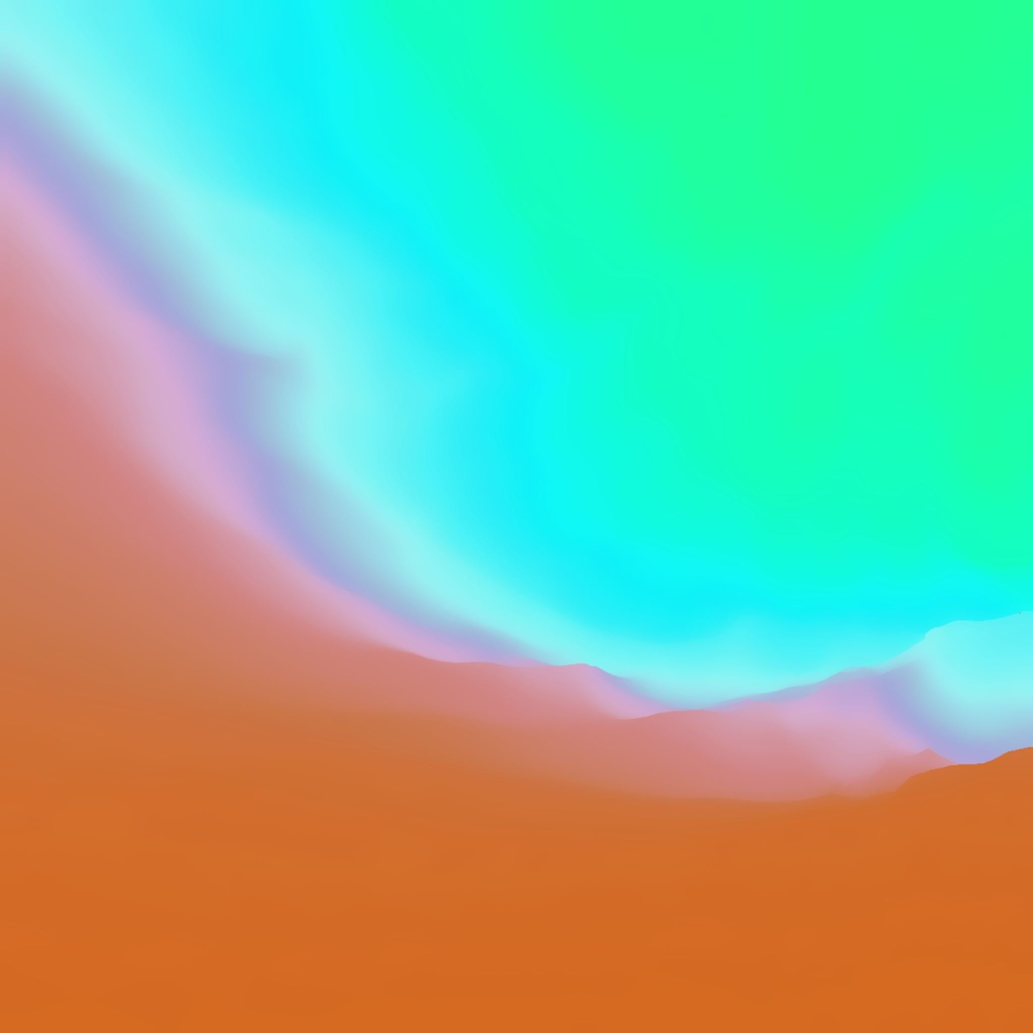
Stvaranje svijeta
Post 1,1 – 2,4

Slide 2
U početku stvori Bog nebo i zemlju. Zemlja bijaše pusta i prazna; tama se prostirala nad bezdanom i duh Božji lebdio je nad vodama.

Slide 3
I reče Bog: »Neka bude svjetlost!« I bi svjetlost. I vidje Bog da je svjetlost dobra; i rastavi Bog svjetlost od tame. Svjetlost prozva Bog dan, a tamu prozva noć. Tako bude večer, pa jutro – dan prvi.

Slide 4
I reče Bog: »Neka bude svod posred voda da dijeli vode od voda!« I bi tako. Bog načini svod i vode pod svodom odijeli od voda nad svodom. A svod prozva Bog nebo. Tako bude večer, pa jutro – dan drugi.

Slide 5
I reče Bog: »Vode pod nebom neka se skupe na jedno mjesto i neka se pokaže kopno!« I bi tako. Kopno prozva Bog zemlja, a skupljene vode mora. I vidje Bog da je dobro.

Slide 6
I reče Bog: »Neka proklija zemlja zelenilom – travom sjemenitom, stablima plodonosnim, koja, svako prema svojoj vrsti, na zemlji donose plod što u sebi nosi svoje sjeme.« I bi tako. I nikne iz zemlje zelena trava što se sjemeni, svaka prema svojoj vrsti, i stabla koja rode plodovima što u sebi nose svoje sjeme, svako prema svojoj vrsti. I vidje Bog da je dobro. Tako bude večer, pa jutro – dan treći.

Slide 7
I reče Bog: »Neka budu svjetlila na svodu nebeskom da luče dan od noći, da budu znaci blagdanima, danima i godinama, i neka svijetle na svodu nebeskom i rasvjetljuju zemlju!« I bi tako. I načini Bog dva velika svjetlila – veće da vlada danom, manje da vlada noću – i zvijezde. I Bog ih postavi na svod nebeski da rasvjetljuju zemlju, da vladaju danom i noću i da rastavljaju svjetlost od tame. I vidje Bog da je dobro. Tako bude večer, pa jutro – dan četvrti.

Slide 8
I reče Bog: »Nek’ povrvi vodom vreva živih stvorova, i ptice nek’ polete nad zemljom, svodom nebeskim!« I bi tako. Stvori Bog morske grdosije i svakovrsne žive stvorove što mile i vrve vodom i ptice krilate svake vrste. I vidje Bog da je dobro. I blagoslovi ih govoreći: »Plodite se i množite i napunite vode morske! I ptice neka se namnože na zemlji!« Tako bude večer, pa jutro – dan peti.

Slide 9
I reče Bog: »Neka zemlja izvede živa bića, svako prema svojoj vrsti: stoku, gmizavce i zvjerad svake vrste!« I bi tako. I stvori Bog svakovrsnu zvjerad, stoku i gmizavce svake vrste. I vidje Bog da je dobro.

Slide 10
I reče Bog: »Načinimo čovjeka na svoju sliku, sebi slična, da bude gospodar ribama morskim, pticama nebeskim i stoci – svoj zemlji – i svim gmizavcima što puze po zemlji!« Na svoju sliku stvori Bog čovjeka, na sliku Božju on ga stvori, muško i žensko stvori ih.

Slide 11
I blagoslovi ih Bog i reče im: »Plodite se, i množite, i napunite zemlju, i sebi je podložite! Vladajte ribama u moru i pticama u zraku i svim živim stvorovima što puze po zemlji!« I doda Bog: »Evo, dajem vam sve bilje što se sjemeni, po svoj zemlji, i sva stabla plodonosna što u sebi nose svoje sjeme: neka vam budu za hranu! A zvijerima na zemlji i pticama u zraku i gmizavcima što puze po zemlji u kojima je dah života – neka je za hranu sve zeleno bilje!« I bi tako. I vidje Bog sve što je učinio, i bijaše veoma dobro. Tako bude večer, pa jutro – dan šesti.

Slide 12
Tako bude dovršeno nebo i zemlja sa svom svojom vojskom. I sedmoga dana Bog dovrši svoje djelo koje učini. I počinu u sedmi dan od svega djela koje učini. I blagoslovi Bog sedmi dan i posveti, jer u taj dan počinu od svega djela svoga koje učini. To je postanak neba i zemlje, tako su stvarani.

